Slide 1

Μαθαίνω Ελληνικά
37. Αόριστος
Δρ Ελένη Χαραλάμπους

Slide 2

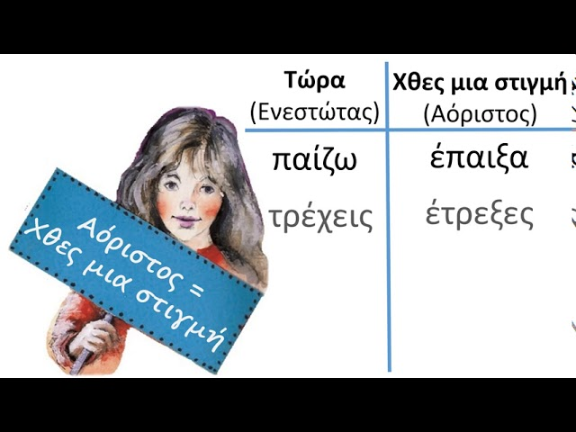

Ημερομηνία

Slide 3
Σήμερα είναι ______, __ Ιανουαρίου 2026 (__/01/2026).Τώρα είμαστε στον χειμώνα.

Slide 4
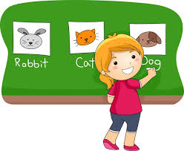
Κατανόηση προφορικού λόγου
Συμπλήρωσε !

Slide 5

Γιατί δεν ____ στο σχολείο χθες;
_____ άρρωστη.

Slide 6
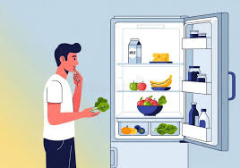
Δεν _____ελιές από την υπεραγορά. Πρέπει να πάω αύριο ξανά!

Slide 7
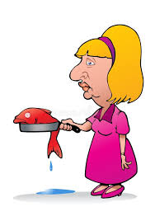
Χθες ________ ψάρι.

Slide 8
Παραγωγή προφορικού λόγου

Slide 9
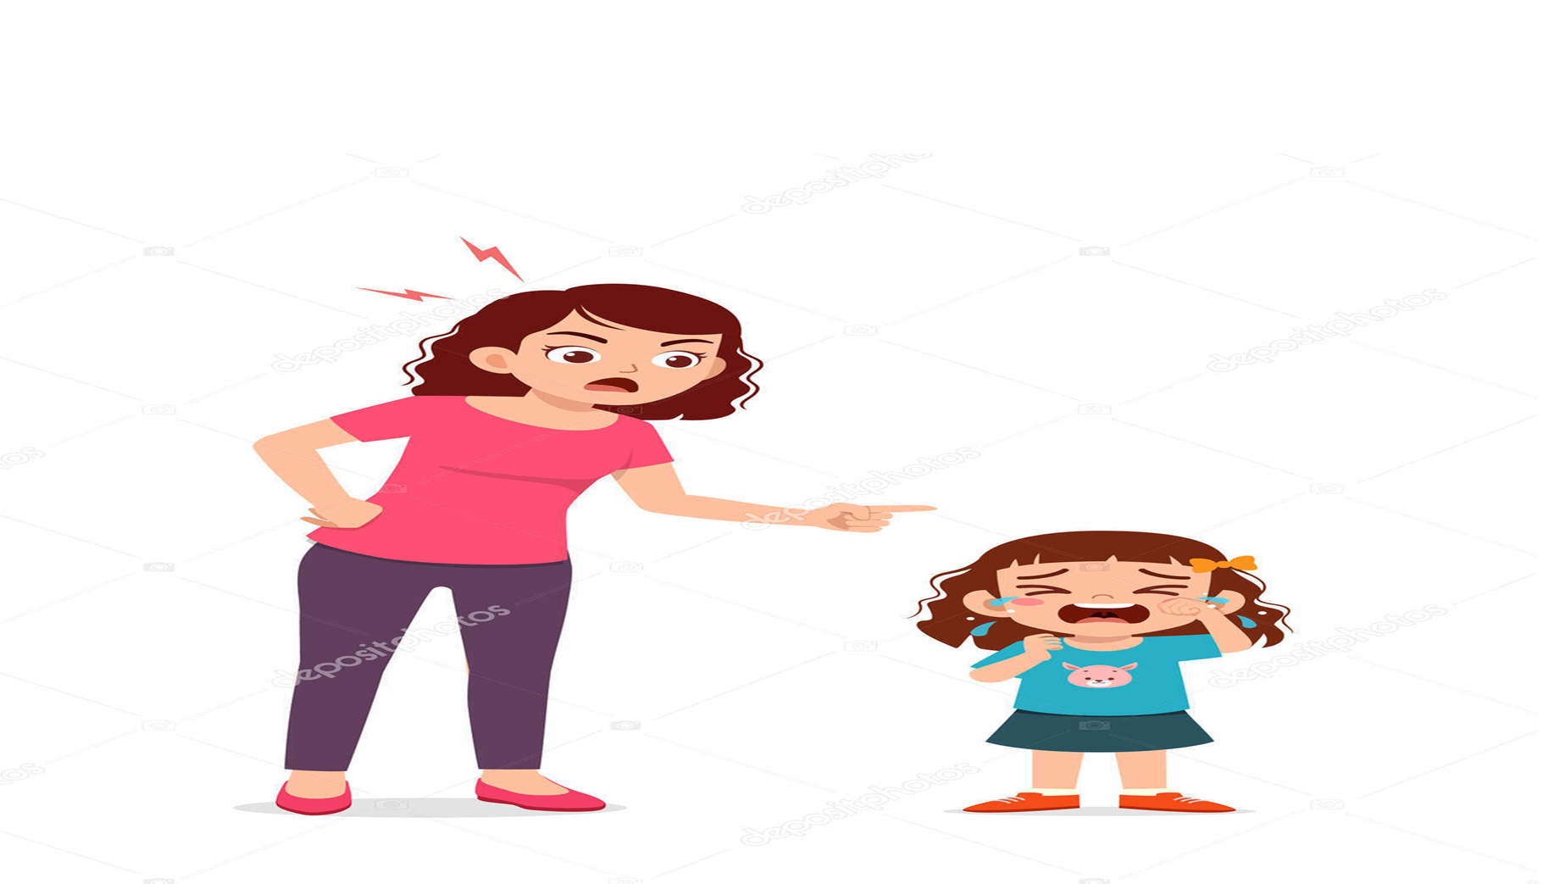


Χθες | Τώρα | Μπορώ να |  | Αύριο
Έφαγα | Τρώω | φάω | φάε | Θα φάω

Slide 10
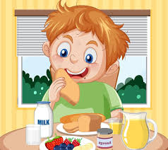
Χθες | Τώρα | Μπορώ να |  | Αύριο
έφαγα | τρώω | φάω | φάε | θα φάω

Slide 11

Χθες | Τώρα | Μπορώ να |  | Αύριο
 | πηγαίνω |  | πήγαινε

Slide 12
Χθες | Τώρα | Μπορώ να |  | Αύριο
πήγα | πηγαίνω | πάω | πήγαινε | θα πάω

Slide 13
Χθες | Τώρα | Μπορώ να |  | Αύριο
Έφαγα | κάνω | φάω | φάε | Θα φάω

Slide 14
Χθες | Τώρα | Μπορώ να |  | Αύριο
έκανα | κάνω | κάνω | κάνε | θα κάνω

Slide 15

Χθες | Τώρα | Μπορώ να |  | Αύριο
Έφαγα | μένω | φάω | φάε | Θα φάω

Slide 16
Χθες | Τώρα | Μπορώ να |  | Αύριο
έμεινα | μένω | μείνω | μείνε | θα μείνω

Slide 17

Χθες | Τώρα | Μπορώ να |  | Αύριο
Έφαγα | πίνω | φάω | φάε | Θα φάω

Slide 18
Χθες | Τώρα | Μπορώ να |  | Αύριο
ήπια | πίνω | πιώ | πιες | θα πιώ

Slide 19
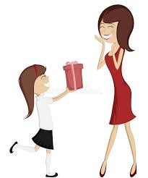
Χθες | Τώρα | Μπορώ να |  | Αύριο
Έφαγα | δίνω | φάω | φάε | Θα φάω

Slide 20
Χθες | Τώρα | Μπορώ να |  | Αύριο
έδωσα | δίνω | δώσω | δώσε | θα δώσω

Slide 21

Χθες | Τώρα | Μπορώ να |  | Αύριο
Έφαγα | παίρνω | φάω | φάε | Θα φάω

Slide 22
Χθες | Τώρα | Μπορώ να |  | Αύριο
πήρα | παίρνω | πάρω | πάρε | θα πάρω

Slide 23

Χθες | Τώρα | Μπορώ να |  | Αύριο
Έφαγα | φορώ | φάω | φάε | Θα φάω

Slide 24
Χθες | Τώρα | Μπορώ να |  | Αύριο
φόρεσα | φορώ | φορέσω | φόρεσε | θα φορέσω

Slide 25
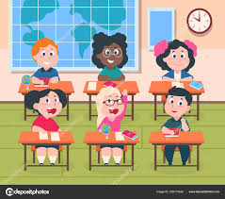
Χθες | Τώρα | Μπορώ να |  | Αύριο
Έφαγα | βγαίνω | φάω | φάε | Θα φάω

Slide 26
Χθες | Τώρα | Μπορώ να |  | Αύριο
βγήκα | βγαίνω | βγω | βγες | θα βγω

Slide 27
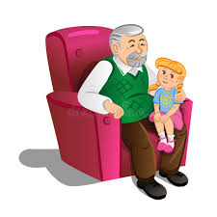
Χθες | Τώρα | Μπορώ να |  | Αύριο
Έφαγα | βλέπω | φάω | φάε | Θα φάω

Slide 28
Χθες | Τώρα | Μπορώ να |  | Αύριο
είδα | βλέπω | δω | δες | θα δω

Slide 29

Χθες | Τώρα | Μπορώ να |  | Αύριο
Έφαγα | ακούω | φάω | φάε | Θα φάω

Slide 30
Χθες | Τώρα | Μπορώ να |  | Αύριο
άκουσα | ακούω | ακούσω | άκουσε | θα ακούσω

Slide 31
Χθες | Τώρα | Μπορώ να |  | Αύριο
Έφαγα | Τρώω Πηγαίνω Κάνω Μένω Πίνω Δίνω Παίρνω Φορώ Βγαίνω Βλέπω Ακούω | φάω | φάε | Θα φάω

Slide 32
Κατανόηση γραπτού λόγου

Slide 33
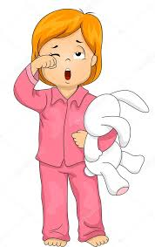
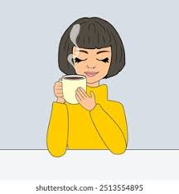
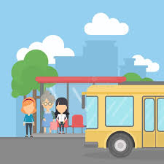
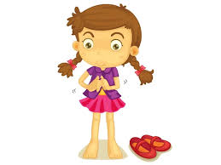

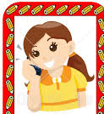
Χθες το πρωί ξύπνησα στις οκτώ. Έφαγα πρωινό στην κουζίνα. Έφαγα ψωμί με μέλι και ήπια έναν καφέ. Μετά, έκανα ένα ντους και ντύθηκα. Στις εννέα πήγα στη δουλειά με το λεωφορείο. Στον δρόμο διάβασα ένα βιβλίο. Στις δέκα μίλησα με τον φίλο μου τον Νίκο στο τηλέφωνο.

Slide 34
Παραγωγή γραπτού λόγου

Slide 35
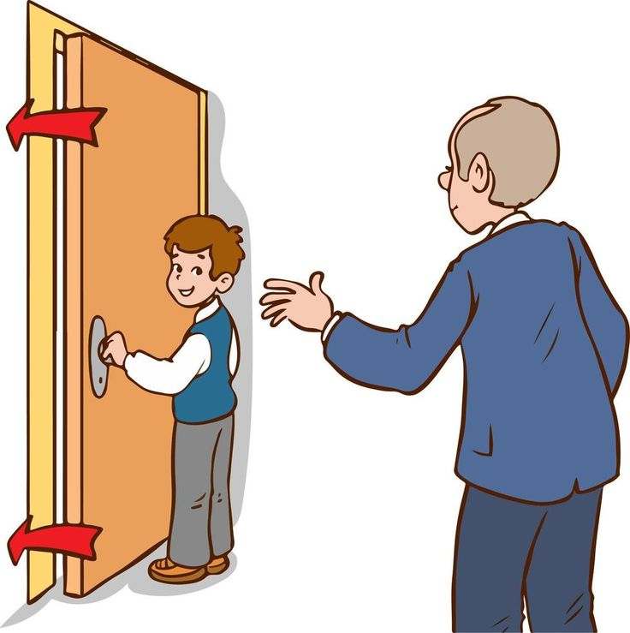
Εντοπίζω τα λάθη και γράφω τις προτάσεις σωστά.
1.Εσύ χθες έκλεισαν την πόρτα;

Slide 36
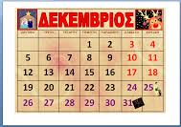

Εντοπίζω τα λάθη και γράφω τις προτάσεις σωστά.
2.Αυτός τον προηγούμενο μήνα γράφουμε ένα γράμμα.

Slide 37
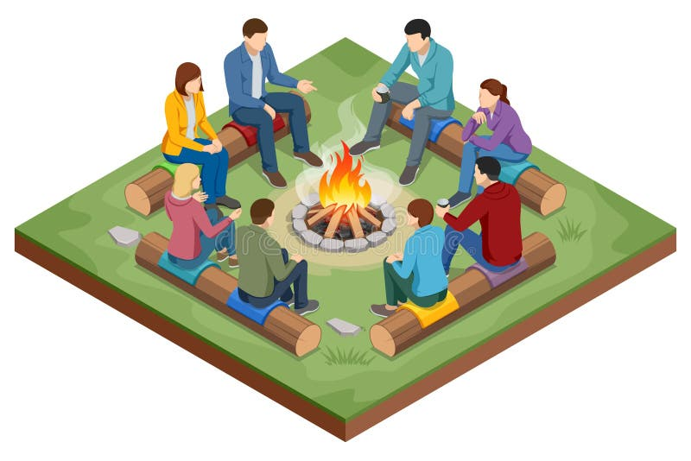
3.Εμείς χθες άναψα φωτιά.

Slide 38
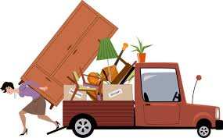
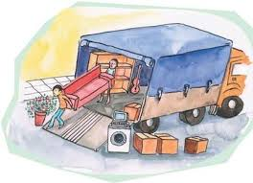
4.Εσείς τον προηγούμενο μήνα άλλαξες το σπίτι.

Slide 39
ΕΡΓΑΣΙΑ ΣΤΟ ΣΠΙΤΙ
Το ημερολόγιό μου

Slide 40
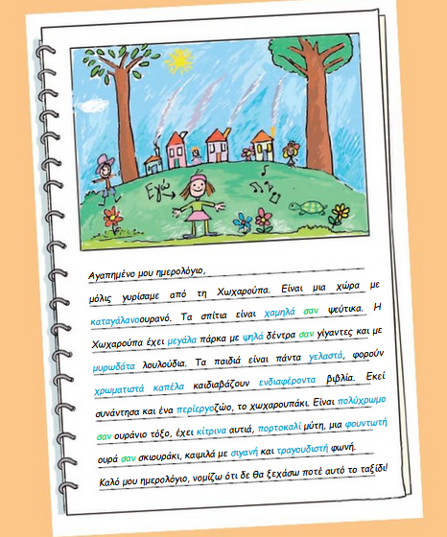
χθες ______________________________________________________
_____________________________________________________________
_____________________________________________________________
_____________________________________________________________

Slide 41

Αυτοαξιολόγηση στο σπίτι

Slide 42

Παρελθόν | Παρόν | Μέλλον
πήγα | πηγαίνω | θα πάω

Slide 43
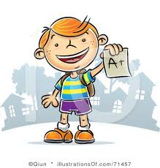
Παρελθόν | Παρόν | Μέλλον
πήρα | παίρνω | θα πάρω

Slide 44
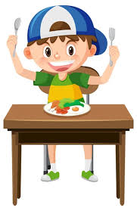
Παρελθόν | Παρόν | Μέλλον
έφαγα | τρώω | θα φάω

Slide 45
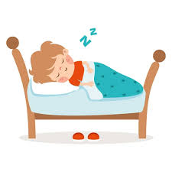
Παρελθόν | Παρόν | Μέλλον
κοιμήθηκα | κοιμάμαι | θα κοιμηθώ

Slide 46
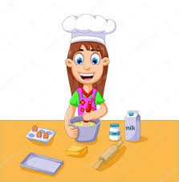
Παρελθόν | Παρόν | Μέλλον
μαγείρεψα | μαγειρεύω | θα μαγειρέψω

Slide 47
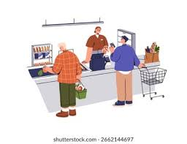
Παρελθόν | Παρόν | Μέλλον
πλήρωσα | πληρώνω | θα πληρώσω

Slide 48
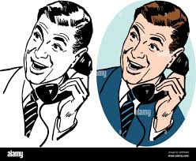
Παρελθόν | Παρόν | Μέλλον
απάντησα | απαντώ | θα απαντήσω

Slide 49
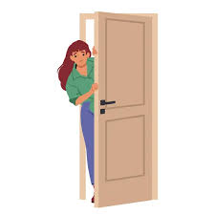
Παρελθόν | Παρόν | Μέλλον
έκλεισα | κλείνω | θα κλείσω

Slide 50
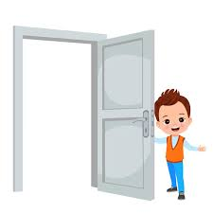
Παρελθόν | Παρόν | Μέλλον
άνοιξα | ανοίγω | θα ανοίξω

Slide 51
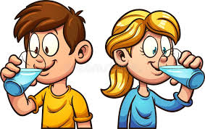
Παρελθόν | Παρόν | Μέλλον
ήπια | πίνω | θα πιώ

Slide 52
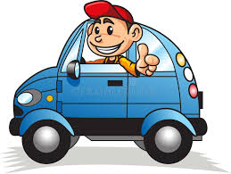
Παρελθόν | Παρόν | Μέλλον
οδήγησα | οδηγώ | θα οδηγήσω

Slide 53
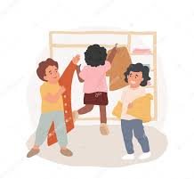
Παρελθόν | Παρόν | Μέλλον
φόρεσα | φοράω | θα φορέσω

Slide 54
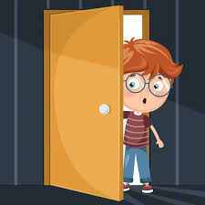
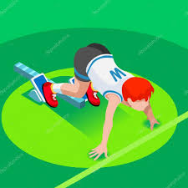
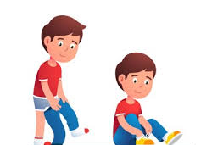


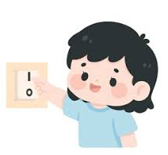
τώρα
χθες, την προηγούμενη εβδομάδα, τον προηγούμενο μήνα, πέρσι

Slide 55
χθες, την προηγούμενη εβδομάδα, τον προηγούμενο μήνα, πέρσι
τώρα
Κλείνω
Αρχίζω
Αλλάζω
Ανοίγω
Ψάχνω
Ανάβω
Γράφω
Έκλεισα
Άρχισα
Άλλαξα
Άνοιξα
Έψαξα
Άναψα
Έγραψα

Slide 56

Πού ήσασταν χθες;
Κυρία Μαρία, χθες ήμουν άρρωστος.
Κυρία Μαρία, χθες ήμουν άρρωστη.

Slide 57

τώρα
Χθες, την προηγούμενη εβδομάδα, τον προηγούμενο μήνα, πέρσι
είμαι
είμαστε
είστε
είσαι
είναι
ήσουν
ήμασταν
ήσασταν
ήταν
ήμουν

Slide 58


Slide 59
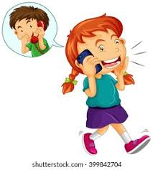
Ενεστώτας
(τώρα)
Αόριστος
(χθες)
Προστακτική
(προσταγή)
Εγώ μιλώ
Εγώ μίλησα
Εσύ μίλησε
Εσείς μιλήστε

Slide 60
Ενεστώτας
(τώρα)
Αόριστος
(χθες)
Προστακτική
(προσταγή)
Εγώ φορώ
Εγώ φόρεσα
Εσύ φόρεσε
Εσείς φορέστε

Slide 61

Ενεστώτας
(τώρα)
Αόριστος
(χθες)
Προστακτική
(προσταγή)
Εγώ ακούω
Εγώ άκουσα
Εσύ άκουσε
Εσείς ακούστε

Slide 62

Ενεστώτας
(τώρα)
Αόριστος
(χθες)
Προστακτική
(προσταγή)
Εγώ προσέχω
Εγώ πρόσεξα
Εσύ πρόσεξε
Εσείς προσέξτε

Slide 63
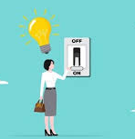
Ενεστώτας
(τώρα)
Αόριστος
(χθες)
Προστακτική
(προσταγή)
Εγώ ανάβω
Εγώ άναψα
Εσύ άναψε
Εσείς ανάψτε

Slide 64
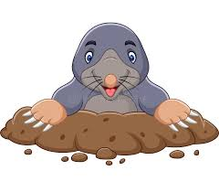
Ενεστώτας
(τώρα)
Αόριστος
(χθες)
Προστακτική
(προσταγή)
Εγώ βγαίνω
Εγώ βγήκα
Εσύ βγες
Εσείς βγείτε

Slide 65
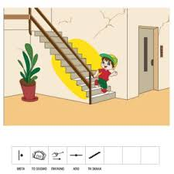
Κατέβηκα
κατεβαίνω

Slide 66
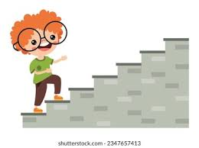
Ανέβηκα
ανεβαίνω

Slide 67

Βλέπω
Είδα

Slide 68

Τρώω
Έφαγα

Slide 69

Πηγαίνω
Πήγα

Slide 70

Πίνω
ήπια

Slide 71

Περιμένω
Περίμενα

Slide 72

Διάλειμμα
Διάλειμμα
Διάλειμμα
Διάλειμμα
Διάλειμμα

Slide 73

www.e-charalambous.com

